Slide 1
2 «Б» класс «Школа России» Учитель начальных классов Рева Нина Юрьевна
28 февраля 2014 года
г. Москва

Slide 2
Прозвенел звонок,
Начался урок.
Встали ровно, тихо сели
И на доску посмотрели.

Slide 3
ЦЕЛИ: Узнать … Познакомиться … Научиться …

Slide 4
Что лишнее?

Slide 6
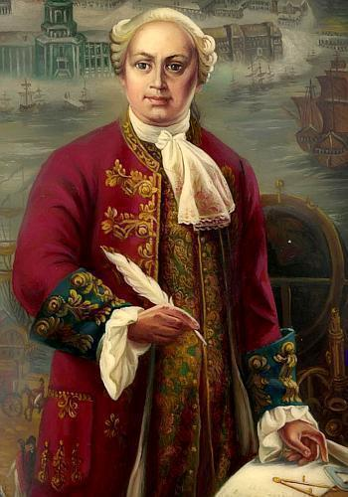
«Математику уже затем учить надо, что она ум в порядок приводит» М.В.Ломоносов

Slide 7
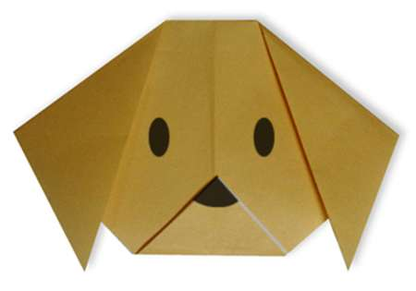
ТЕМА: «Проект оригами»

Slide 8
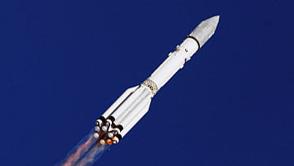
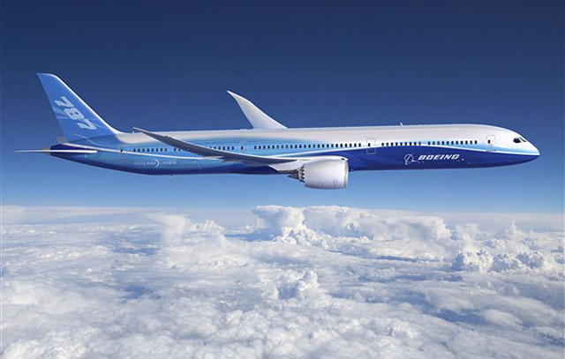
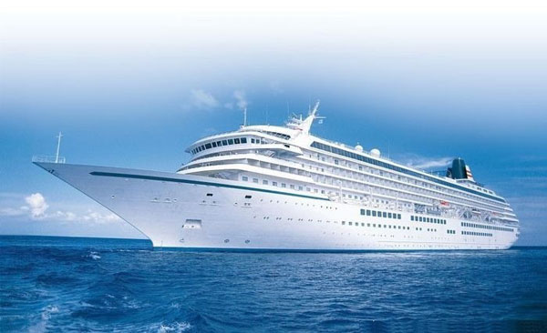

Slide 9
Правила работы в группах.

Slide 10
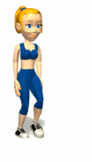
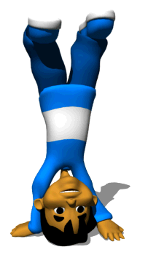
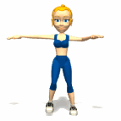
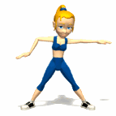
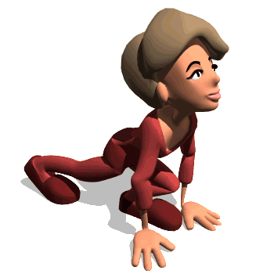

Slide 12
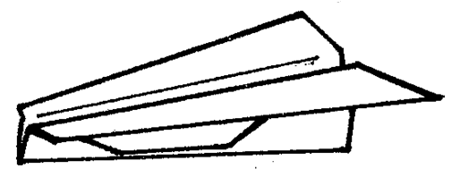
Работа в группах

Slide 13
Рефлексия

Slide 14
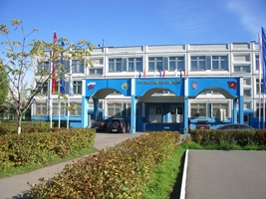
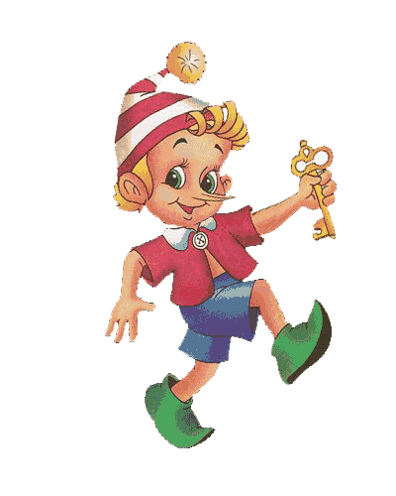
Всем спасибо за урок!

